Slide 1
7장 CNN
전북대학교
IT정보공학과
박나현

Slide 2
완전연결계층(Fully-connected) 문제점
FC에서 인접하는 계층의 뉴런이 모두 연결되고 출력의 수는 임의로 정할 수 있음
데이터 형상이 무시되는 문제점 발생
3차원 데이터를 1차원 데이터로 평탄화 시켜주며 공간적 구조 정보 유실로 비효율적
공간적 구조 정보
거리가 가까운 어떤 픽셀들끼리 어떤 연관이 있고 어떤 픽셀들끼리 값이 비슷하거나 등을 포함
Notes:
결국 이미지의 공간적인 구조 정보를 보전하면서 학습할 수 있는 방법이 필요해졌고, 이를 위해 사용하는 것이 합성곱 신경망이다.

Slide 3
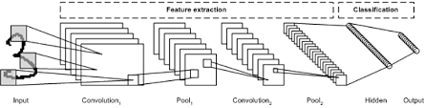
CNN(Convolutional Neural Network)
Convolution
일정 영역의 값들에 대해 가중치를 적용하여 하나의 값을 만드는 연산
다차원 배열 데이터를 처리하도록 구성하여 형상 유지
이미지 인식, 음성 인식에서 주로 사용
전반부: 연산을 수행하여 특징 추출 (Convolution, Pooling)
후반부: 특징을 이용하여 분류 (Multi-layer Perceptron)
Notes:
CNN은 합성곱을 이용하여 이미지 처리에 필요한 가중치의 수를 줄임으로써 연산량의 감소와 효과적인 이미지 처리를 목표로하는 모델
1.Feature extraction : 입력데이터input의 고유한 특징 찾는 단계
2. classification: 찾아진 특징들을 가지고 class를 고르는 단계

Slide 4
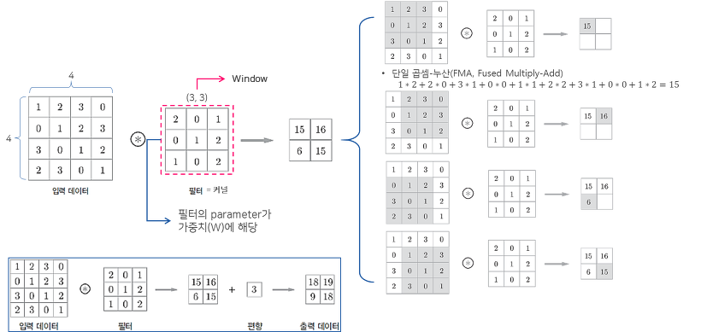
합성곱 연산
커널(Kernel) : 필터(Filter), Conv Layer의 가중치에 해당
합성곱 연산
입력데이터와 필터 간의 서로 대응하는 원소끼리 곱한 후 총합을 구함 (FMA)
Notes:
특징맵(feature map): 합성곱 계층의 입출력 데이터
커널(kernel): 필터(filter), conv layer의 가중치에 해당
윈도우(window): 데이터와 필터의 모양을 (높이, 너비)로 나타낸 것
채널(channel): 이미지는(높이, 너비, 채널)이라는 3차원 텐서로 채널 수 3, 흑백 이미지는 채널 수가 1

Slide 5
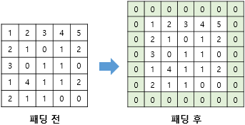
패딩(Padding)
합성곱 연산을 수행하기 전, 입력데이터 주변을 특정 값으로 채워 늘리는 것
주로 출력데이터의 공간적 크기를 조절하기 위해 사용
Feature Map 크기가 입력의 크기와 동일하게 가능
가장 자리 정보 보존
Notes:
패딩을 사용하지 않을 경우 데이터의 spatial 크기는 conv layer를 지날 때마다 작아지게 되므로 가장자리의 정보들이 사라지는 문제가 발생하기 때문에 사용

Slide 6
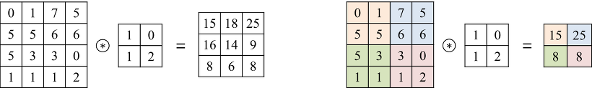
스트라이드(Stride)
입력데이터에 필터를 적용할 때 이동할 간격을 조절하는 것
출력의 데이터 크기를 조절하기 위해 사용
스트라이드 증가하면 출력 크기 감소
Notes:
정수로 나눠떨어지는 값이여야한다. 출력크기가 정수가 아니면 오류를 내는 등의 대응을 해줘야한다. 딥러능 프레임워크 중에는 값이 딱 나눠떨어지지 않을 때는 가장 가까운 정수로 반올림하는 등 특별히 에러를 내지 않고 진행하도록 구현하는 경우도 있다.

Slide 7
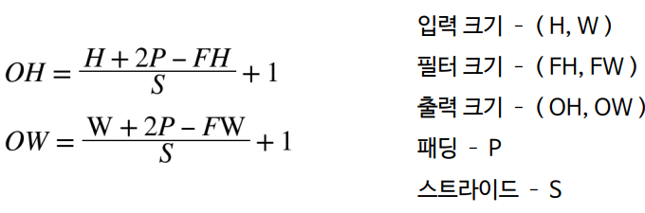
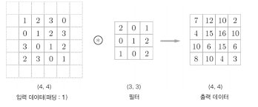
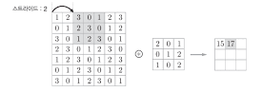
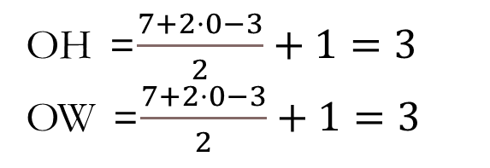
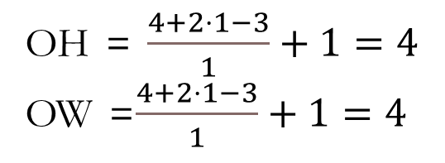
Stride 적용한 출력크기 계산
입력: (4,4), 패딩 : 1, 스트라이드 : 1, 필터 : (3,3)
OH = $\frac{4+2⋅1−3}{1}+1=4$
OW =$\frac{4+2⋅1−3}{1}+1=4$
입력: (7,7), 패딩 : 0, 스트라이드 : 2, 필터 : (3,3)
OH =$\frac{7+2⋅0−3}{2}+1=3$
OW =$\frac{7+2⋅0−3}{2}+1=3$
Notes:
정수로 나눠떨어져야함 OH와 OW는 원소의 개수니까
출력 크기가 정수가 아니면 오류를 내는 등의 대응을 해줘야함
딥러닝 프레임워크 중에는 값이 닥 나눠떨어지지 않을 때는 가장 가까운 정수로 반올림하는 등 특별히 에러를 내지 않고 진행하도록 구현하는 경우도 있음

Slide 8
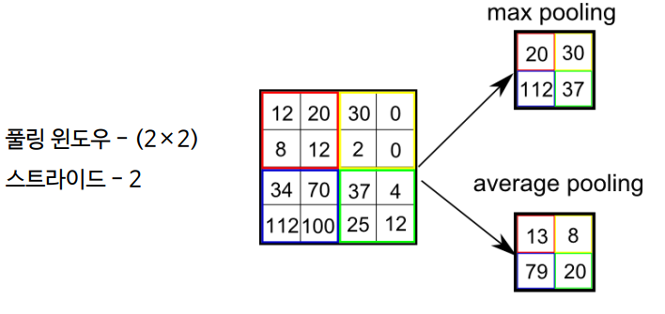
풀링(Pooling) 계층
영역을 원소 하나로 집약하여 공간 크기 조절
최대 풀링 (Max Pooling) : 대상 영역에서 최대값을 구하는 연산
평균 풀링 (Average Pooling) : 대상 영역에서 평균을 계산
풀링의 Window 크기와 Stride는 같은 값으로 설정하는 것이 보통
특징
학습해야 할 매개변수가 없다.
입력의 변화에 영향을 적게 받는다.
채널 수가 변하지 않는다.
Notes:
입력 이미지의 크기를 유지한 상태에서 fully connected layer에 집어넣게 된다면 계산량이 기하급수적으로 커질 것이다. 따라서 입력 이미지의 크기를 적당히 줄여 연산량을 줄이면서도 feature가 잘 강조될 수 있어야하는데 이 역할을 pooling layer가 한다.

Slide 9
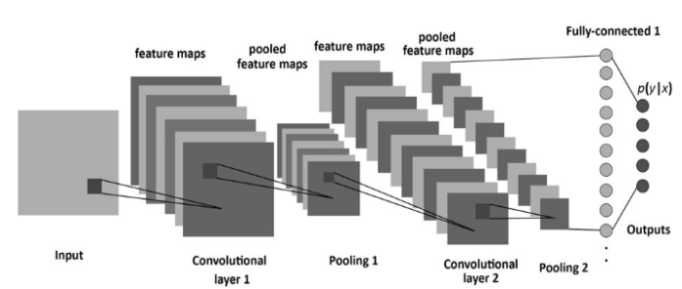
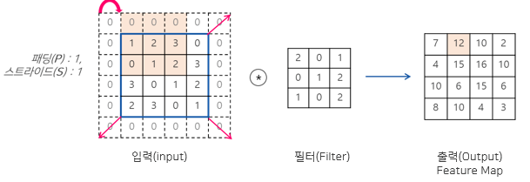
3차원 데이터의 합성곱 연산
입력 데이터와 필터의 합성곱 연산을 채널마다 수행하고, 그 결과를 더해서 하나의 출력을 얻음
입력데이터의 채널 수와 필터의 채널 수가 같아야 함

Slide 10
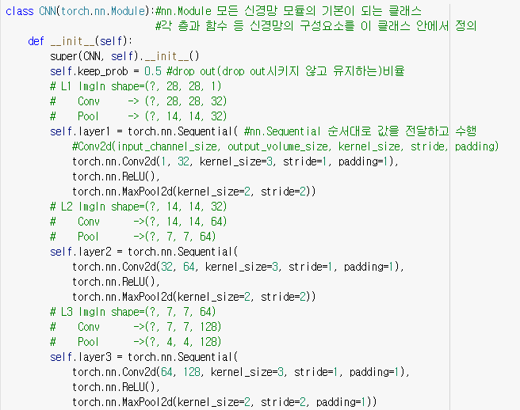
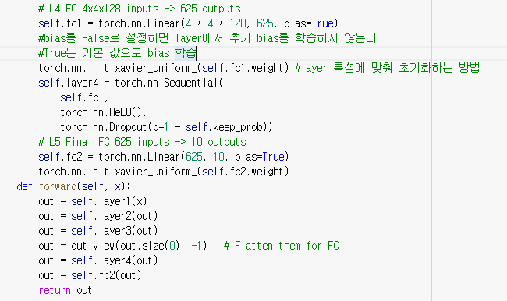
MNIST Classification

Slide 11
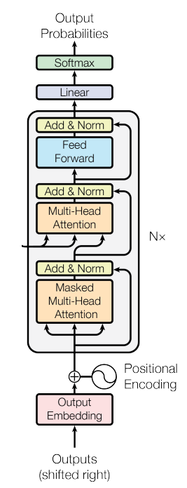
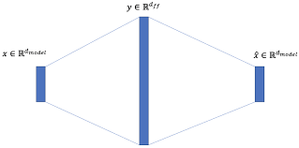
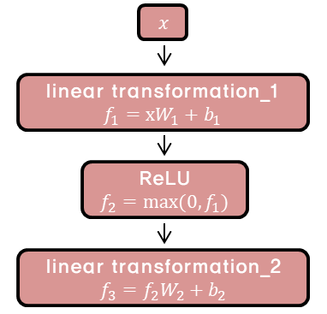
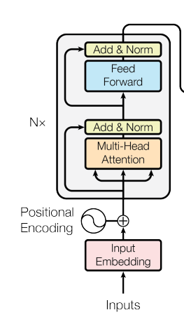
Position-wise Feed-Forward Networks가 CNN으로 대체 가능한 이유
Notes:
2개 Fc layer와 Relu활성화함수로 구성된 FFNN는 CNN 대체 가능하다. 기존Position wise feed forward networks의 차원1024->4096->1024로 줄이는 과정에서 명확치 않지만 정보를 재정리하고자 했다. 이와 같은 과정은 cNN의 채널을 늘리고 줄이는 과정으로 대체하고자 했다.

Slide 12
Position-wise Feed-Forward Networks가 CNN으로 대체 가능한 이유
1
*
1
1
1
1
4
1
1024
4
1
1024
4
4
1
*
1
1
1
1024
1024
1

